Slide 1

NÓI VÀ NGHE
TRÌNH BÀY Ý KIẾN VỀ MỘT VẤN ĐỀ ĐỜI SỐNG

Slide 2

KHỞI ĐỘNG

Slide 3
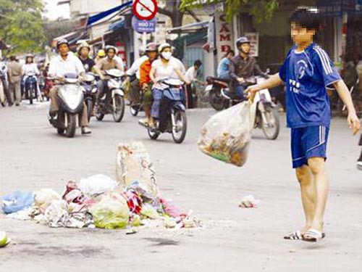
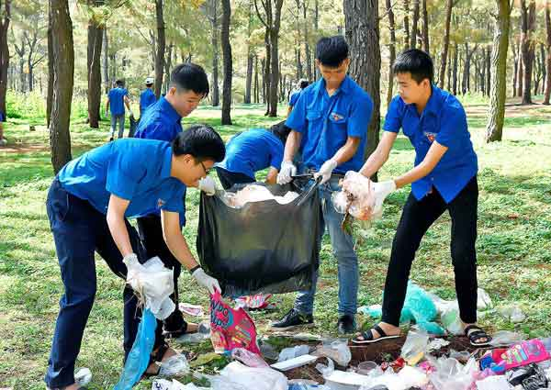


? Em có thể mô tả và nêu nhận xét của mình về những bức ảnh trên. Quan điểm của em khi đứng trước từng vấn đề đặt ra trong từng bức ảnh là gì?

Slide 4

HÌNH THÀNH KIẾN THỨC

Slide 5

1. Trước khi nói
- Chúng ta cần xác định mục đích nói và người nghe như thế nào?
+ Lựa chọn từ ngữ: Căn cứ vào đề tài và nội dung nói, ghi lại một số từ ngữ cần sử dụng, nhất là những từ ngữ thể hiện thái độ tán thành hay phản đối ý kiến
+ Cách mở đầu bài nói có những điểm khác với bài viết. Phần triển khai, các ý cần rõ ràng, có ghi chú các số liệu, bằng chứng cụ thể để tiện sử dụng khi trình bày.
+ Từ đề tài đã chọn, người nói xây dựng dàn ý chi tiết

Slide 6
1.1. Chuẩn bị
a. Xác định mục đích nói và nghe
- Mục đích nói: trình bày để người nghe hiểu đúng bản chất, thấy được ý nghĩa của vấn đề đối với đời sống, từ đó lựa chọn thái độ, cách ứng xử phù hợp.
- Người nghe: Khi bài nói được trình bày trong giờ học, người nghe là bạn bè, thầy cô. Với tình huống khác, người nghe có thể là các bạn trong lớp, trong trường và những ai quan tâm đến vấn đề.

Slide 7
b. Định hướng lựa chọn đề tài:
- Đề tài: Hiện tượng vứt rác bừa bãi hiện nay.
c. Tìm ý, lập ý cho bài nói;
- Nêu vấn đề;
Chỉ ra các biểu hiện và khía cạnh của vấn đề
(lí lẽ và bằng chứng);
- Bày tỏ suy nghĩ của bản thân.

Slide 8

*Gợi ý
Đề tài: Hiện tượng vứt rác bừa bãi hiện nay.
A. Nêu vấn đề “vứt rác bừa bãi”
Thế giới đang nhiều vấn đề như ô nhiễm môi trường, thủng tầng ôzôn, bức xạ tia cực tím, đó là những vấn đề vô cùng bức thiết của xã hội. Một trong những nguyên nhân gây nên những vấn đề đó là do ý thức của con người, họ đã vứt rác bừa bãi gây ô nhiễm môi trường. Để tìm hiểu rõ vấn đề này, chúng ta sẽ cùng đi tìm hiểu vấn đề “vứt rác bừa bãi” hiện nay.

Slide 9
B. Chỉ ra các biểu hiện, khía cạnh của vấn đề
1. Bản chất
- Vứt rác bừa bãi là vứt rác không đúng nơi quy định, không đúng chỗ. Gây nên ô nhiễm môi trường.
- Bất cứ lúc nào có rác là vứt, mọi nơi mọi lúc.
- Vứt theo thói quen, tiện đâu vứt đó, không cần biết chỗ mình là ở đâu, thùng rác nằm ở chỗ nào.

Slide 10
2. Biểu hiện
- Vứt rác bừa bãi vào cầu, cống, đường xá….
- Những khu du lịch, du khách tiện đâu vứt đó, không quan tâm đến địa điểm hay mức độ của nó.
- Ngay cả trên xe buýt, thùng rác ngay bên cạnh cũng không thèm vứt vào.

Slide 11
3. Nguyên nhân
- Do sự thiếu ý thức của mỗi người trong cuộc sống.
- Thùng đựng rác nơi công cộng còn thiếu hoặc đặt ở vị trí không thuận tiện cho việc vứt rác.
- Việc xử lí vi phạm còn nhẹ, chưa thường xuyên.

Slide 12

4. Tác hại
- Hành động này sẽ gây ô nhiễm môi trường, bên cạnh đó còn có thể phát sinh hàng loạt các dịch bệnh nguy hiểm và có thể ảnh hưởng trực tiếp đến sức khỏe và đời sống con người.
- Vứt rác bừa bãi làm mất cảnh quan sinh thái, các khu du lịch hay danh lam thắng cảnh.
- Gây tổn hại tiền của cho nhà nước.
- Tạo ra một thói quen xấu trong đời sống văn minh hiện đại.

Slide 13
5. Biện pháp khắc phục
- Tuyên truyền giáo dục và nâng cao ý thức người dân trong việc bảo vệ môi trường, giữ gìn vệ sinh công cộng.
- Tổ chức các hoạt động thu gom rác thải, bảo vệ môi trường như: Ngày thứ bảy tình nguyện, ngày chủ nhật xanh,...
- Có biện pháp xử lí nghiêm khắc đối với những trường hợp xả rác bừa bãi.

Slide 14
C. Bày tỏ suy nghĩ của bản thân
- Cùng chung tay bảo vệ môi trường, ngăn chặn tình trạng vứt rác bừa bãi; tuyên truyền và động viên mọi người tham gia bảo vệ môi trường….

Slide 15
1.2. Tập luyện
- Hình thức phù hợp nhất là tập luyện theo nhóm. Luân phiên cả hai tư cách người nói và người nghe để phát triển kĩ năng nói và nghe hài hoà.
+ Khi ở vị trí người nói, chú ý tập luyện cách trình bày, cách bảo vệ ý kiến của mình;
+ Khi ở vị trí người nghe, cần biết cách theo dõi, có thể phản bác hay nêu thắc mắc nếu thấy lí lẽ của người nói chưa chắc chắn, bằng chứng chưa phù hợp.
- Tập nói trước nhóm/tổ.
- Tự điều chỉnh cho phù hợp.

Slide 16

2. Trình bày bài nói
*Yêu cầu người nói
Người trình bày bài nói: chịu trách nhiệm về bài nói sao cho sinh động.
Nội dung nói: cần bám sát dàn ý đã chuẩn bị, có lí lẽ và bằng chứng rõ ràng.
Cách thức nói: ngôn ngữ nói phải rõ ràng, rành mạch, thái độ phải dứt khoát, được đảm bảo bằng những lí lẽ có sức thuyết phục và bằng chứng cụ thể, xác thực.

Slide 17
*Yêu cầu người nghe
Người nghe: có trách nhiệm lắng nghe, tương tác với người nói.
Các công việc của hoạt động nghe:
+ Tập trung theo dõi nắm bắt nội dung cơ bản của bài nói.
+ Đánh dấu những ý tán thành và những chỗ có thể trao đổi.
+ Ghi nhanh những ý nảy sinh trong quá trình theo dõi để xây dựng thành ý kiến trao đổi.

Slide 18
3. Sau khi nói
Việc trao đổi tập trung vào ba khía cạnh: nội dung bài nói, cách thức trình bày, sự tương tác giữa người nói với người nghe.

Slide 19
PHIẾU
NHẬN XÉT BÀI NÓI
Các phương diện | Nhận xét
1. Người nói đã nêu lên và bàn luận về một vấn đề đời sống chưa? | …
2. Ý kiến của người nói về vấn đề đã rõ ràng chưa? | …
3. Bài nói đã thể hiện rõ sự tán thành hay phản đối chưa? | …
4. Có nêu được lí lẽ và bằng chứng để chứng tỏ sự tán thành hay phản đối có cơ sở không? | …
5. Ngôn ngữ nói được sử dụng như thế nào? | …
6. Đã biết phối hợp giữa lời nói và ngôn ngữ cơ thể (ánh mắt, nét mặt, cử chỉ,...) chưa? | …
7. Mức độ tương tác giữa người nói và người nghe thế nào? | …

Slide 20
LUYỆN TẬP
Trình bày lại bài nói dựa trên những góp ý và đánh giá của GV và các bạn.
Theo dõi, nhận xét, đánh giá và bổ sung cho bài của bạn

Slide 21

VẬN DỤNG
Bài tập: Điều quan trọng nhất sau tiết học nói mà em rút ra được hôm nay là gì?

Slide 22
HƯỚNG DẪN TỰ HỌC
Tự hoàn chỉnh, rút kinh nghiệm bài nói nghe theo góp ý của thầy cô, bạn bè;
Chuẩn bị trước ở nhà nội dung các bài tập củng cố, mở rộng, thực hành đọc trong SGK, tr.73-75.

